Slide 1

PAKIKITUNGO SA MGA BULAANG GURO
Aralin 12 para sa ika-19 ng Setyembre, 2026

Slide 2

“Sapagka't ang mga sandata ng aming pakikilaban ay hindi ukol sa laman, kundi sa harapan ng Dios ay may kapangyarihang gumiba ng mga kuta” (2 Corinto 10:4)

Slide 3





Ginawang misyon ni Pablo na manatiling nakakaalam tungkol sa mga iglesia. Bakit? Upang malaman kung kailangan nila ng tulong, ng dalaw, pag-aliw, o salita ng pagpapasigla (2 Cor. 11:28).
Minsan ay nalalaman nya na may mga huwad na guro na nagpapatisod sa mga tapat. Kung nagyayari ito, napupuno ng galit ang apostol (2 Cor. 11:29).
Sa dulo nitong ikalawang liham sa mga taga Corinto, ay sinagot ni Pablo ang problema sa mga bulaang guro. Paano natin sila makikilala? Paano natin sila lalabanan sa espiritwal? Paano natin sila matatalo?
Espiritwal na pakikipaglaban:
  Mga sandatang pang-atake (2 Corinto 10:1-11)
  Ang tamang depensa (2 Corinto 10:12-18)
Pagharap sa ng huwad na guro:
  Nagkukunwari na apostol ang mga mandaraya (2 Cor.11:1-15)
  Si Pablo at mga bulaang guro (2 Corinto 11:16-31)
  Pagsuri sa sarili at pagtatagumpay (2 Corinto 12:14-13:10)

Slide 4


ESPIRITWAL NA PAKIKIPAGLABAN

Slide 5
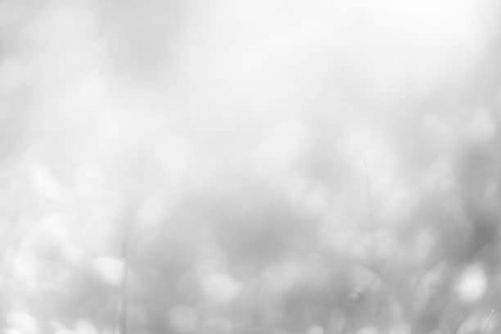




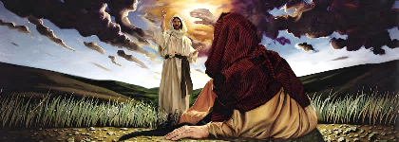
ANG MGA SANDATANG PANG-ATAKE
“Sapagka't ang mga sandata ng aming pakikilaban ay hindi ukol sa laman, kundi sa harapan ng Dios ay may kapangyarihang gumiba ng mga kuta” (2 Corinto 10:4)
Inakusahan si Pablo na duwag at malamya sa pagkatao, kahit malupit syang nagsalita sa kanyang mga liham (2 Cor. 10:10).
Bilang tugon sa usaping ito, malinaw na pinunto ni Pablo na kaya nyang maging malupit sa personal gaya ng sa liham, ngunit hindi sya bababa sa paggamit ng “mga sandatang ayon sa laman” (gaya ng otoritarianismo, pisikal na parusa, o pagpuri sa sarili), Ngunit gagamit lang ng sandatang “makapangyarihan sa Dios” (2 Cor. 10:2-4).
Ang mga “sandatang” ito ay bumibilang sa pagkilos ng may kababaan at kaamoan kay Kristo (Mt. 11:29). Ngunit kabilang din dito ang pagtayo ng matibay laban sa maling gawain, gaya ni Jesus (Mt. 21:12-13), o pagsalita ng malinaw kung kailangan (Mt. 23:23-27).
Ang otoridad ni Pablo ay ibinigay sa kanya ni Kristo, at lagi nya itong ginagamit sa pagtatayo, hindi sa pagwasak (2 Cor. 10:8).
Notes:
2 Corinthians 10:1-11

Slide 6





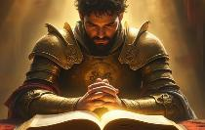
ANG TAMANG DEPENSA
“Sapagka't hindi subok ang nagtatagubilin sa kaniyang sarili, kundi ang ipinagtatagubilin ng Panginoon” (2 Corinto 10:18)
Naniningil ng malaki ang mga Griyegong pilosoper sa kanilang mga estudyante na gusting matuto sa kanila. Upang mabighani itong mga estudyante, ipinagmamalaki nila ang kanilang karunungan, kanilang katayuang sosyal, o ang mga importanteng tao na kumikilala at gumagalang sa kanila. Ito rin ang mga ginagawa ng mga bulaang guro na pumasok sa Corinto (2 Cor. 10:12; 11:19-20).
Huwag ninyong purihin ang sarili
Hayaan natin ang Dios ang pumuri sa atin
Ngunit hindi naningil sa Pablo sa pagbabahagi ng kanyang kaalaman, hindi sya nagpakita ng mga sulat ng pagrekomenda, at hindi sya nagmalaki tungkol sa sarili. At minaliit sya dahil dito! Paano nya dedepensahan ang sarili?
Tila kailangan nyang mapuri sa harap ng mga taga Corinto para matanggap nila. Ngunit hindi sya ang magpupuri sa sarili (Kaw. 27:2). Hinayaan ni Pablo na ang Dios ang pumuri sa kanya (2 Cor. 10:18).
Kung may bagay tayo maipagmamalaki o ikakapuri sa sarili, ito ay ang pagkikilala sa Dios at pagsunod sa Kanya (Jer. 9:24; 2Co. 10:17).
Notes:
2 Corinthians 10:12-18

Slide 7


PAGHARAP SA MGA HUWAD NA GURO

Slide 8





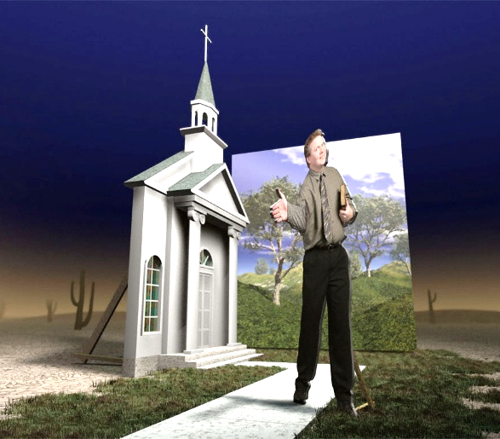
NAGKUKUNWARI NA APOSTOL ANG MGA MANDARAYA
“Sapagka't ang mga gayong tao ay mga bulaang apostol, mga magdarayang manggagawa, na nangagpapakunwaring mga apostol ni Cristo” (2 Corinto 11:13)
Hangad ni Pablo na magdala ng dalisay na iglesia kay Kristo (2 Cor. 11:2). Ngunit nanganganib ang Iglesia na madaya, gaya ni Eba, at tumigil sa pagiging nobya ni Jesus (2 Cor. 11:3).
Ano ang tunay na panganib? Ang mga Hudio na pumupuri sa sarili bilang mga “dakilang apostol” ni Jesus ay pumunta sa Corinto na nagtuturo ng “ibang Jesus,” “ibang espiritu,” at “ibang ebanghelyo”. (2 Cor. 11:4-5; Gal. 1:8).
Hindi ibig sabihin na may nangangaral tungkol kay Jesus ay ipinapakilala na nila sa atin ang tunay na Jesus, gaya ng ipinahayag sa Biblia. Maaaring nakakamangha ang kanilang mga salita, ngunit marunong din si Satanas magsalita ng nakakamangha at ipakilala ang sarili na “anghel ng liwanag” (2 Corinto 11:14).
Sa kanilang kilos ang mga salita, ang tunay na mga guro ay nagtututo ng “katotohanan ni Kristo” (2 Cor. 11:9-10). Ngunit ang mga huwad na guro, who only feign piety, are ministers of deception disguised as apostles (2 Cor. 11:13-15).
Notes:
2 Corinthians 11:1-15

Slide 9




SI PABLO AT ANG MGA HUWAD NA GURO
“Sila baga'y mga Hebreo? ako man. Sila baga'y mga Israelita? ako man. Sila baga'y binhi ni Abraham? ako man.” (2 Corinto 11:22)
Ano ang pagkakapareho ni Pablo at ng mga huwad na guro? Pareho silang mga Hudio na naging Kristyano (2 Cor. 11:22).
Ano ang mga pagkakaiba sa kanila? Dito nagsimula ang galit ni Pablo: “mga lingkod ba sila ni Kristo? (wala ako sa katinuan sa pagsalita ng ganito.) mas higit pa ako” (2 Cor. 11:23). Kung ‘yung iba ay nagmalaki na nagdusa para kay Kristo, mas angkop si Pablo: hinagupit; kinulong; pinagbantaang papatayin; binato; nasama sa naludog na barko; pinalibutan ng bawat uri ng panganib; nagdanas ng gutom, uhaw, lamig, at pagkahubad; patuloy na nag-aalala para sa mga iglesia
(2 Cor. 11:23b-29).
At dito natatapos ang “kabaliwan” ni Pablo. Ayaw nyang magbigay ng impresyon na gusto nyang magmalaki sa mga nagawa nya para kay Kristo. Ang tunay nyang pagmamalaki (o kaluwalhatian) ay kung ano ang nagawa ni Kristo para sa Kanya.
Ang tunay nyang laks ay makikita sa kanyang kahinaan, na nagdala sa kanya na umasa ng lubusan kay Jesus (2 Cor. 11:30-31; 12:6-10).
Notes:
2 Corinthians 11:16-31

Slide 10



PAGSURI SA SARILI AT PAGTATAGUMPAY
“iyasatin ninyo ang inyong sarili, kung kayo'y nangasa pananampalataya; subukin ninyo ang inyong sarili. Hindi baga ninyo nalalaman sa ganang inyong sarili, na si Jesucristo ay nasa inyo? maliban na nga kung kayo'y itinakuwil na?” (2 Corinto 13:5)
Lumalapit na ang panahon na dumalaw si Pablo sa Corinto. Ano kaya ang makikita nya at paano kaya sya kikilos? (2 Cor. 13:1-2).
Handa si Pablo na ipatupad ng makapangyarihan ang pagdisiplina ng iglesia: isauli ang nagsisi, at parusahan ang matigas ang ulo.
Ang kinatatakutan nya ay, sa pagdating, makikita nya na sila ay nag-aaway at may iba’t-ibang mga kasalanan. Natakot sya na magluksa para sa mga hindi nasisi (2 Cor. 12:20-21).
Kaya, bago dumating ang panahong iyon, dapat magmuni-muni ang mga taga Corinto at suriin ang mga sarili (2 Cor. 13:5).
Si Pablo, sa kanyang bahagi, ay nanalangin na tumigil sila sa pag-gawa ng masama at gumawa ng mabuti, at maging sakdal (2 Cor. 13:7-9).
Notes:
2 Corinthians 11:16-31

Slide 11

“Ang bayan ng Dios ay dinala sa mga Kasulatan bilang kanilang sanggalang laban sa impluwensya ng mga huwad na guro at ang mga mapanlinlang na kapangyarihan ng mga espiritu ng kadiliman. Ginagamit ni Satanas ang lahat na posibleng paraan upang mailayo ang mga tao sa pagkakaroon ng alam tungkol sa Biblia; dahil ang simpleng mga salita nito ay nagbubunyag ng mga pandaraya niya. Sa bawat pagsigla ng gawain ng Dios, nagiging mas masigla sa paggawa ang prinsipe ng kasamaan; ginagawa na nya ngayon ang pinakamatindi nyang magawa sa huling pakikipagpunyagi laban kay Kristo at ng alagad Nya. […] Napakalapit ng mga huwad upang maging imposibleng makilala ang totoo maliban sa paggamit ng Banal na Kasulatan. Sa pamamagitan ng kanilang patotoo bawat salita at bawat himala ay dapat subukan.”
EGW (The Great Controversy, p. 593)

